Slide 1









Toán
(Trang 35)

Slide 2







KHỞI ĐỘNG

Slide 3


AI NHANH
AI ĐÚNG ?

Slide 4



Mỗi vật sau có dạng khối gì?
KHỐI TRỤ
KHỐI CẦU

Slide 5
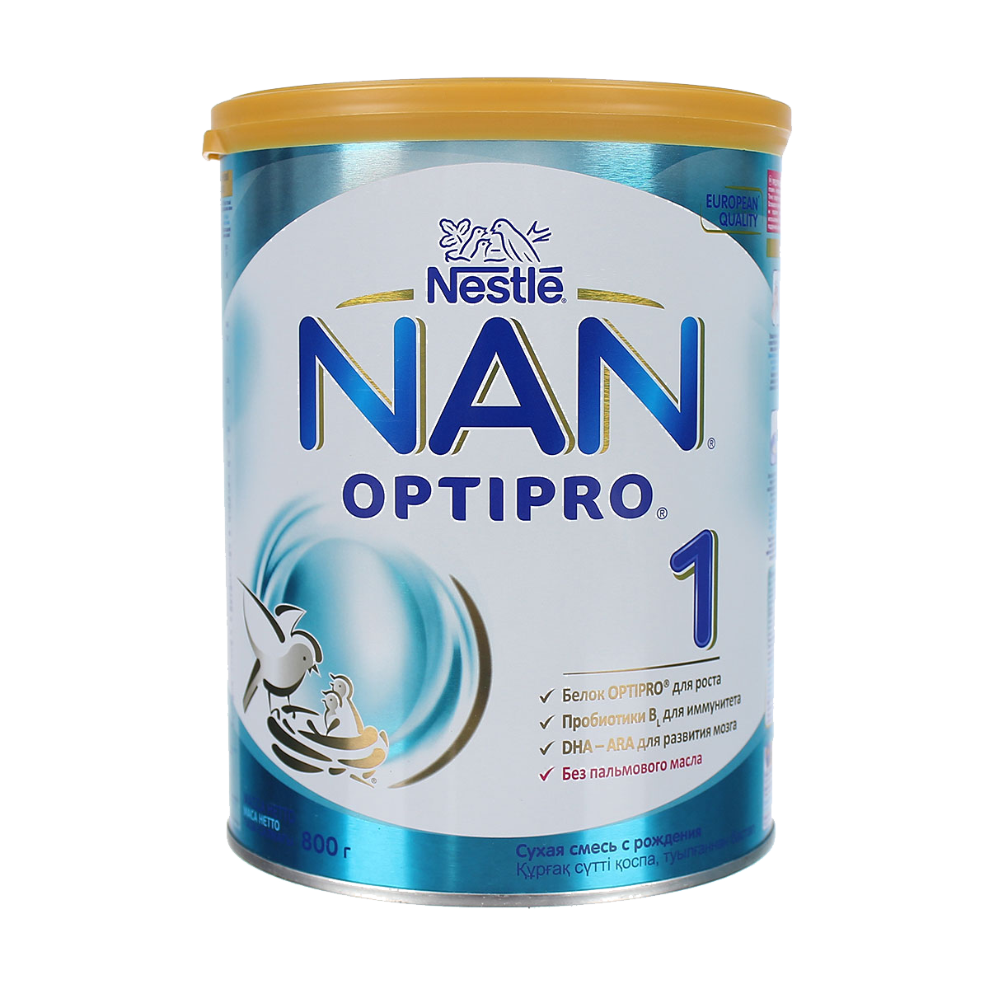
Mỗi vật sau có dạng khối gì?
KHỐI TRỤ
KHỐI CẦU

Slide 6
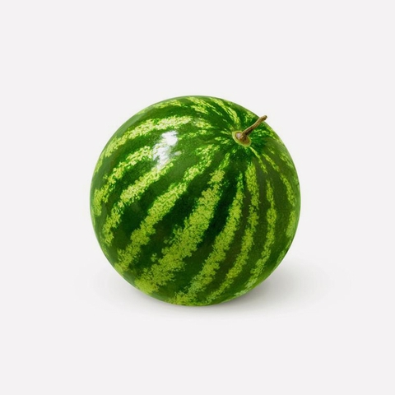
Mỗi vật sau có dạng khối gì?
KHỐI TRỤ
KHỐI CẦU

Slide 7
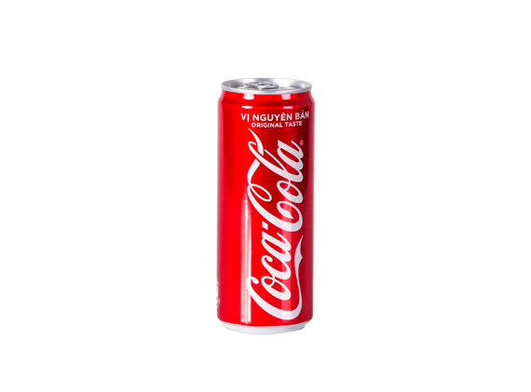
Mỗi vật sau có dạng khối gì?
KHỐI TRỤ
KHỐI CẦU

Slide 8
Toán
(Trang 35)

Slide 9
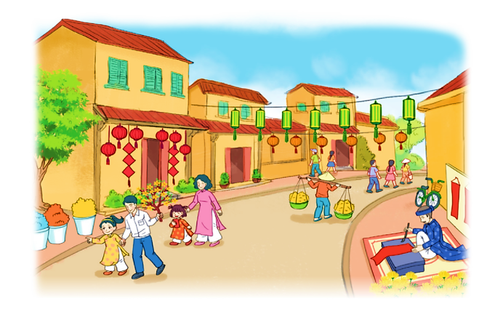

1
6
7
Số
?
1
2
3
4
5
2
3
4
5
1
6
7
8
9
10
11
12
Trong bức tranh có:
?
7
12
a) đèn lồng dạng khối trụ.
?
b) đèn lồng dạng khối cầu.

Slide 10
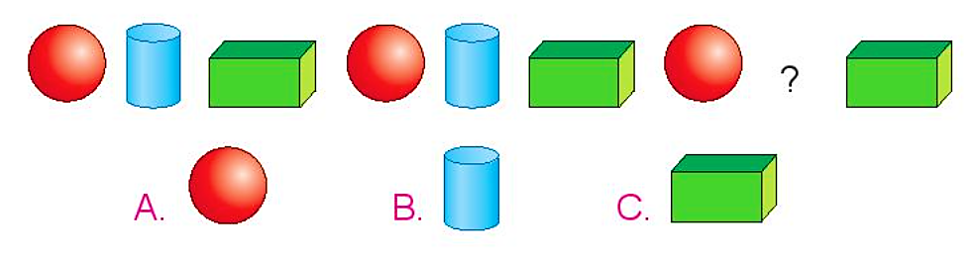
2
Chọn hình thích hợp đặt vào dấu “?”.

Slide 11
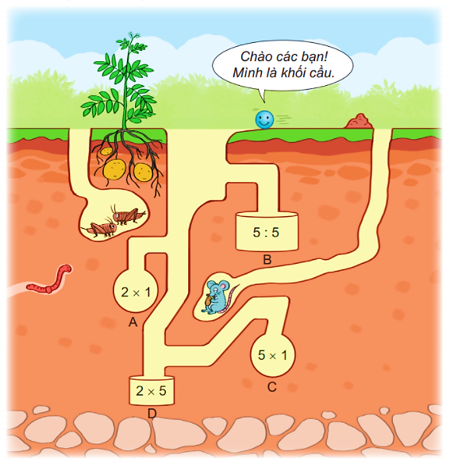
3
Bạn khối cầu sẽ rơi vào khoang khi phép tính có kết quả lớn nhất. Khoang đó có dạng khối trụ hay khối cầu?
26
1
26
2
→ Khoang đó có dạng khối trụ.
26
5
26
10

Slide 12
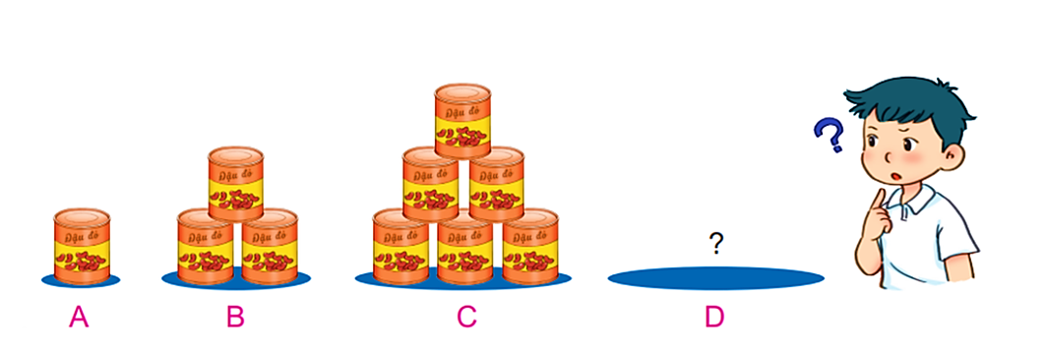
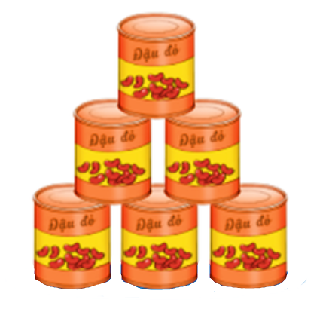

4
Nếu xếp các hộp có dạng khối trụ theo cách dưới đây thì hình D sẽ cần bao nhiêu hộp?
4
1
3
2
2
3
1
4
→ Mỗi hình sẽ tăng thêm 1 hộp theo hàng ngang và tăng thêm 1 hàng theo hàng dọc. Vậy hình D sẽ có 10 hộp.

Slide 13

DẶN DÒ
- Hoàn thành bài tập.
- Chuẩn bị bài tiếp theo.

